Slide 1




Info uitstroom EOA
SCHOOLJAAR 2025-2026

Slide 2
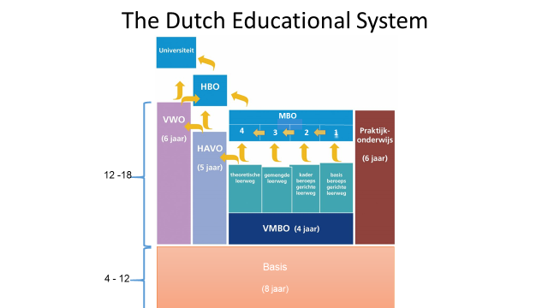
Het Nederlandse onderwijssysteem

Slide 3
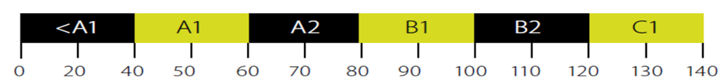
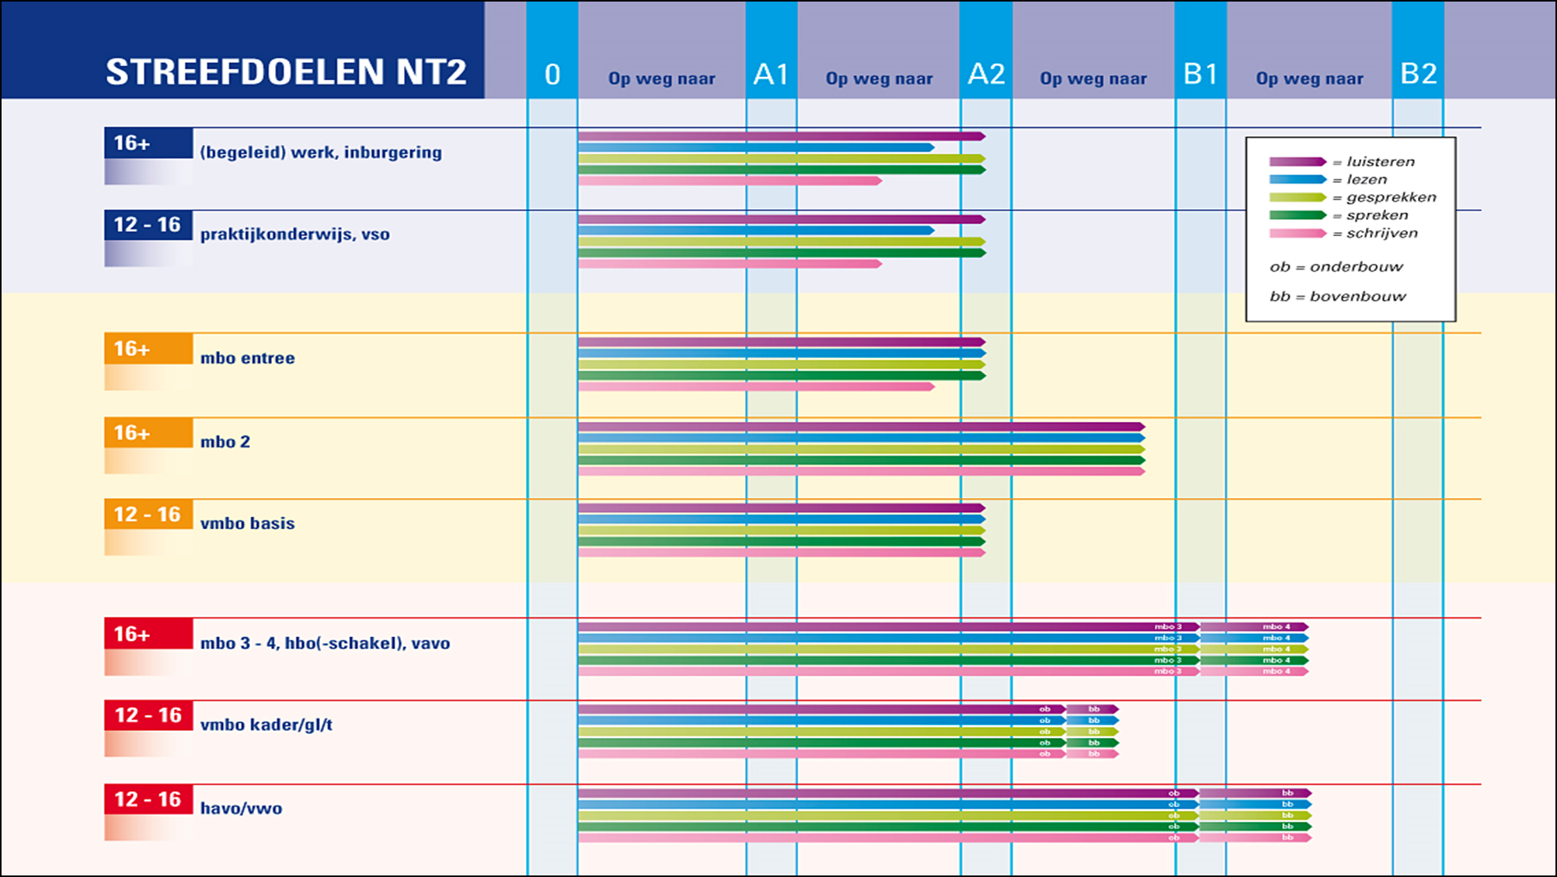
Taalniveau

Slide 4
Doorstroom: Voortgezet Onderwijs
Leeftijd: 12-15 jaar
Taalniveau (lezen, luisteren, schrijven, spreken):
A2 = basis/kader
A2-B1 = TL
B1 = HAVO

Slide 5
Doorstroom: Voortgezet Onderwijs
A2 = basis/kader VMBO / Bonnefanten College
B1 = TL Bonnefanten College / Sint-Maartens college
B1+ = HAVO Sint-Maartens college / Porta Mosana

Slide 6
Doorstroom: Voortgezet Onderwijs
Andere schoolomgeving
Meer zelfstandig werken
Breed pakket aan vakken (Nederlands, Engels, rekenen en wiskunde, mens en natuur, mens en maatschappij, kunst en cultuur, bewegen en sport)
Veel drukker: meer huiswerk, proefwerkweken

Slide 7
Tijdpad 2025-2026
Januari/februari | Open dagen
Februari | TOA toetsing
Februari | Leerlingbespreking, oudergesprekken + definitief advies
Februari | Aanmelden opleiding (voor 1 maart)
April | Aanmeldingsgesprekken, testen, doorstroomdossier
Mei | TOA toetsing (check)
Juli | Definitieve bevestiging aanname

Slide 8
VRAGEN?

